Slide 1
Познавательно-творческий проект на тему "Быть здоровыми хотим" I группа раннего возраста
Выполнила воспитатель I группа раннего возраста "Капельки"
Толстоброва Любовь Николаевна

Slide 2
Паспорт проекта
Тип и вид проекта: Познавательно-творческий, краткосрочный, групповой
Участники проекта: Дети, воспитатели, родители
Возраст детей: 1,5-2 года
Продолжительность: 1 неделя

Slide 3
Актуальность проекта
Ранний возраст-самое благоприятное время для воспитания у ребенка основ двигательной культуры, закаливания, привычки к правильному питанию, соблюдению культурно-гигиенических норм, потребности получения положительных эмоций, т. е. основ здорового образа жизни:
С целью сохранения и укрепления здоровья малышей, привлечения их внимания к игровым ситуациям, связанным со здоровьем, развития культурно-гигиенических навыков и навыков самообслуживания, в группе возникла идея провести проект «Быть здоровыми хотим!»

Slide 4
Цель проекта
Начальное формирование основ здорового образа жизни у детей 1,5-2 года.
Задачи проекта
- Формировать представления детей о здоровье, особенностях его сохранения и укрепления.
- Развивать культурно-гигиенические навыки и навыки самообслуживания; познавательный интерес; творческие способности.
- Обогащать двигательный опыт детей; вызвать желание заботиться о своем здоровье.
- Повысить компетентность родителей по вопросам сохранения и укрепления здоровья детей.

Slide 5
Продукты проекта
Выставка рисунков и поделок.
Оформление газеты «Быть здоровыми хотим!» по результатам проведения проекта.

Slide 6
Предполагаемый результат
- Получат первоначальные знания о здоровье человека, особенностях его сохранения и укрепления;
-Познакомятся с профессией врача и ее значимостью для других людей;
- Познакомятся с играми, произведениями художественной литературы по теме;
-Примут участие в различных видах деятельности физической и художественно-эстетической направленности.
-Появятся практические навыки детей в общении со сверстниками и взрослыми.

Slide 7
Этапы проекта
Подготовительный этап (организация деятельности)
Основной этап (осуществление деятельности)
Заключительный этап (презентация проекта)

Slide 8
1. Подготовительный этап
Определение проблемы. Выбор темы. Постановка цели и задач.
Составление плана-схемы проекта
Обсуждение проекта плана с родителями на родительском собрании.
Подготовка оборудования, литературы, игр для реализации проекта.
Обогащение предметно-развивающей среды по теме проекта.
Ознакомление родителей с целями и задачами проекта.
Привлечение родителей к педагогическому сотрудничеству.

Slide 9
2. Основной этап
• Ежедневная утренняя гимнастика.
• Закаливающие мероприятия: ходьба босиком по ребристой дорожке, по канату.
• Прогулки и игры на свежем воздухе.
• Гимнастика после сна.
• Гимнастика для глаз.
• Пальчиковая гимнастика.

Slide 10
2. Основной этап
День недели | Мероприятие
Понедельник | Беседа «Мойдодыр в гостях у ребят» Цель: закрепить знания детей о предметах личной гигиены и действиях с ними; развивать культурно-гигиенические навыки; воспитывать желание быть чистыми и аккуратными.
Вторник | Рисование «Мой веселый звонкий мяч» Цель: Обучение умению правильно держать кисть, рисовать округлые формы
Среда | Рассматривание картины «Дети делают зарядку» Цель: Формирование привычки ежедневно делать зарядку
Четверг | Физкультурный досуг «Мячик круглый есть у нас!» Цель: Увеличение двигательного опыта детей.
Пятница | Игра-экспериментирование «Чистящая вода» Цели: получить или закрепить представления о том, что вода смачивает и очищает, сформировать умение (навык) мыть руки водой через практикование и экспериментирование с водой.

Slide 11
2. Основной этап
Взаимодействие с родителями:
• Создание выставки рисунков (совместное творчество) «Быть здоровыми хотим!».
• Заучивание с детьми потешек по теме проекта.
• Сбор фотографий "Спорт дома"

Slide 12
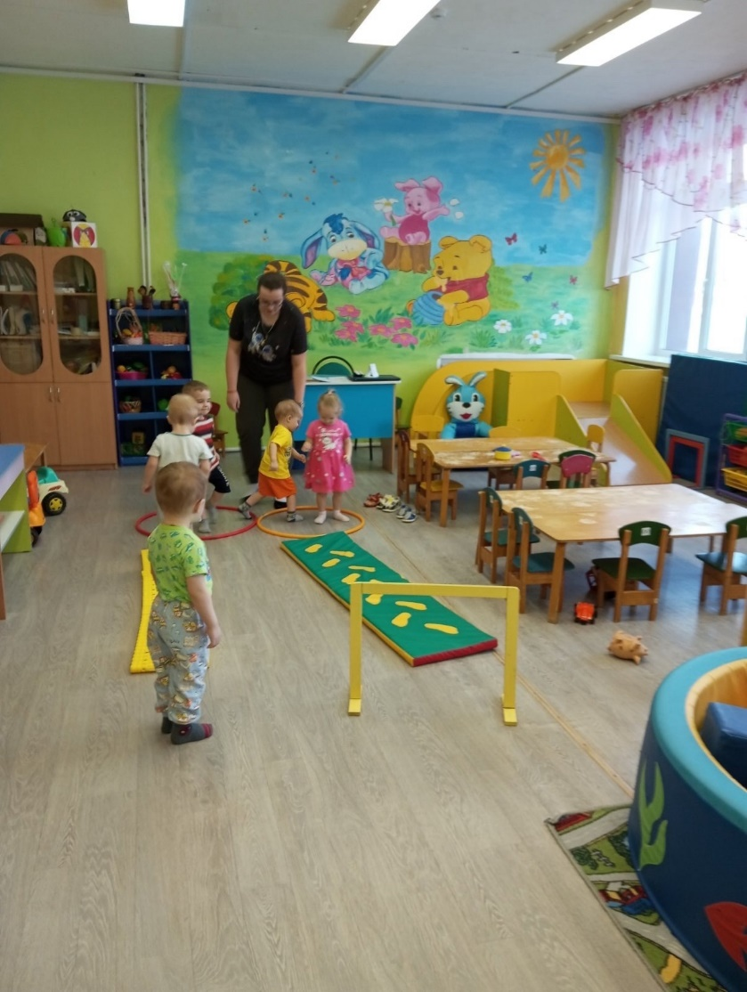
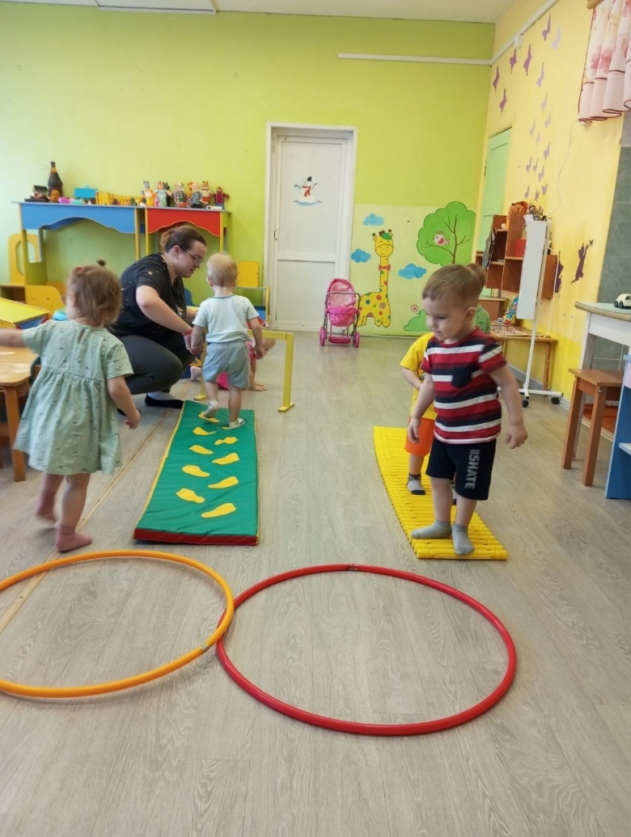
Физкультурные занятия

Slide 13
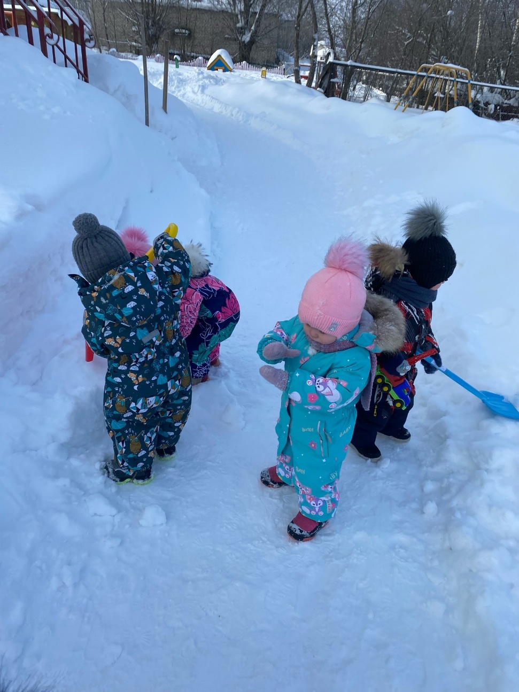
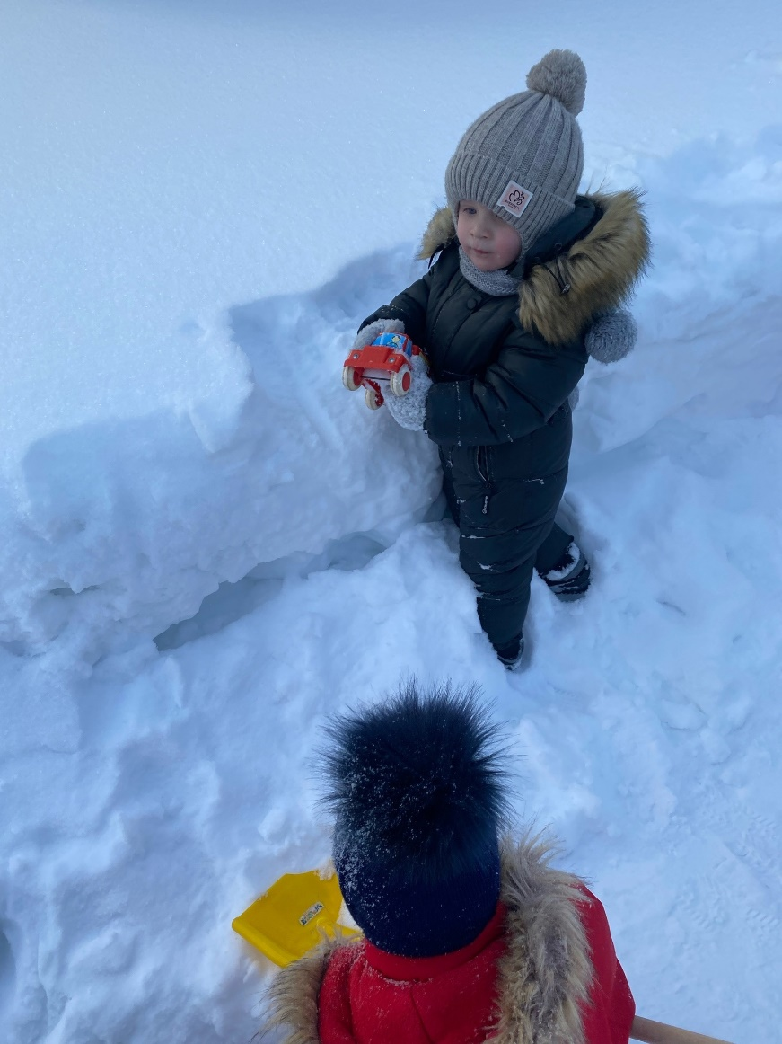
Прогулки

Slide 14
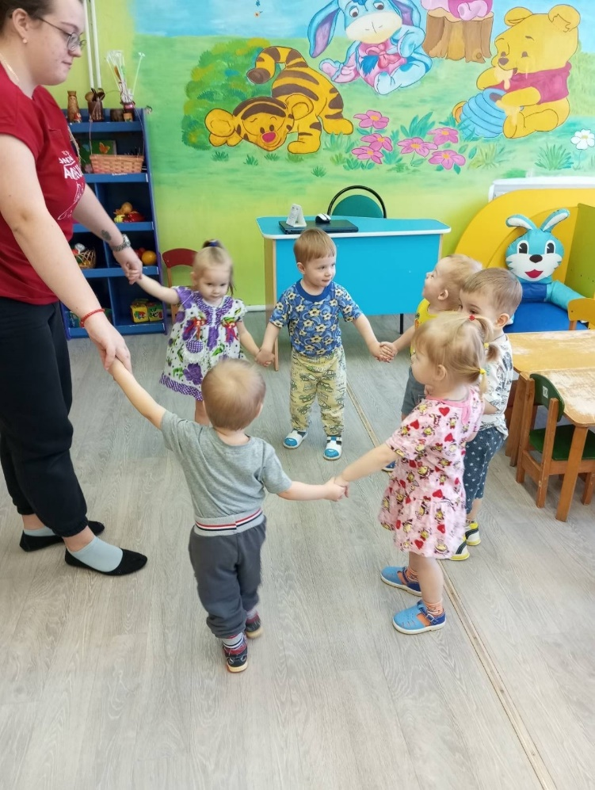
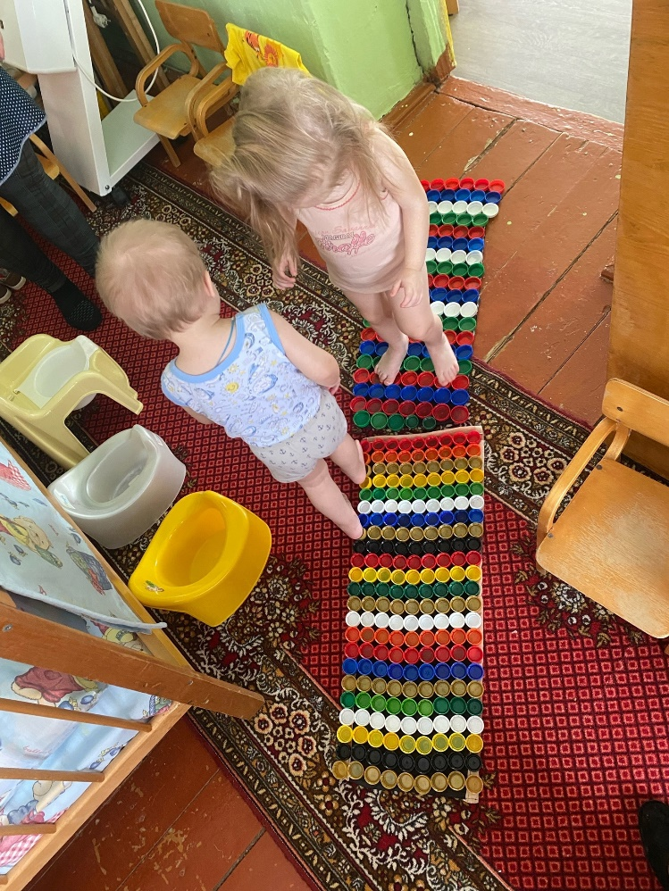
Утренняя гимнастика
Гимнастика после сна

Slide 15
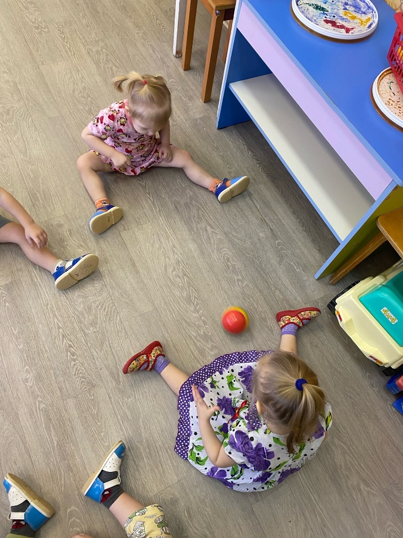
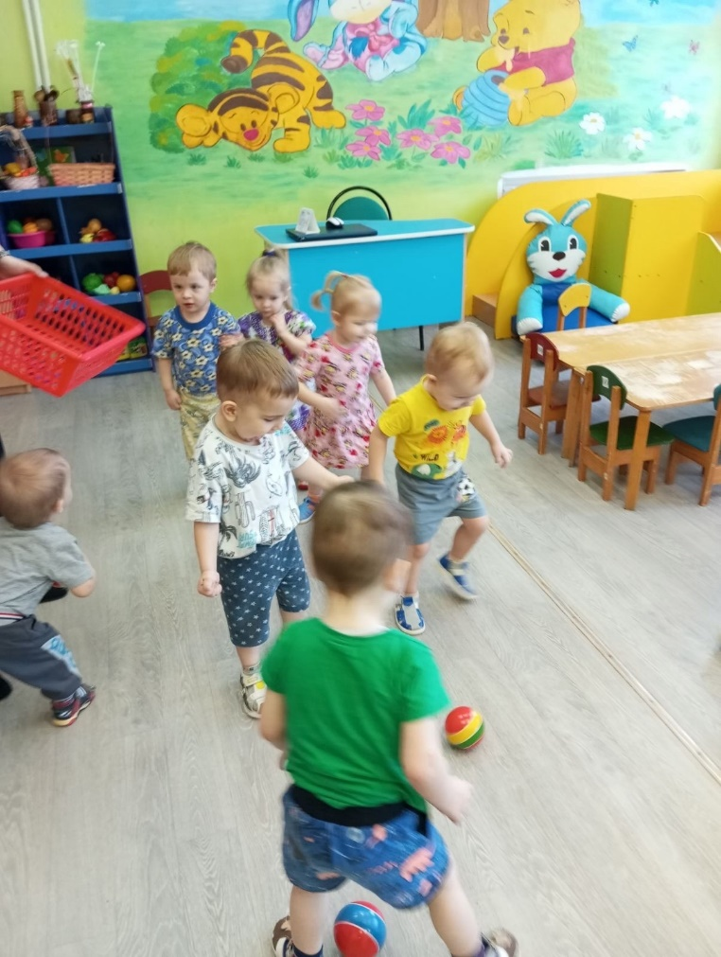
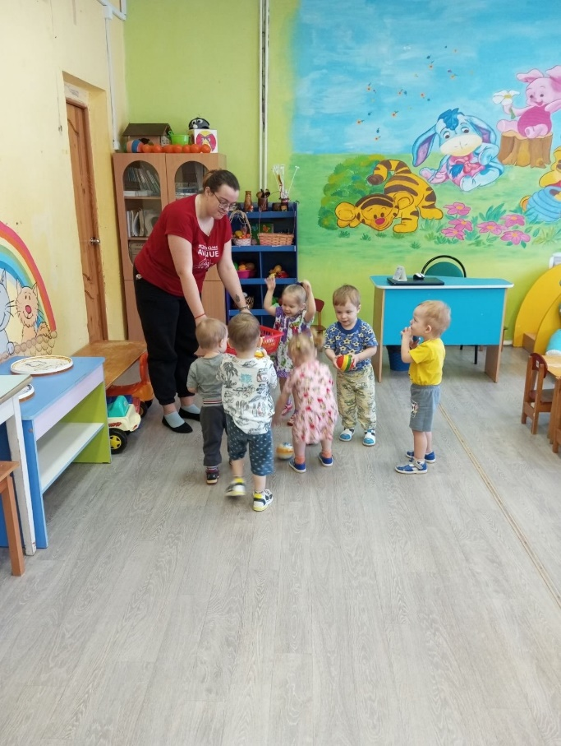
Физкультурный досуг «Мячик круглый есть у нас!»

Slide 16
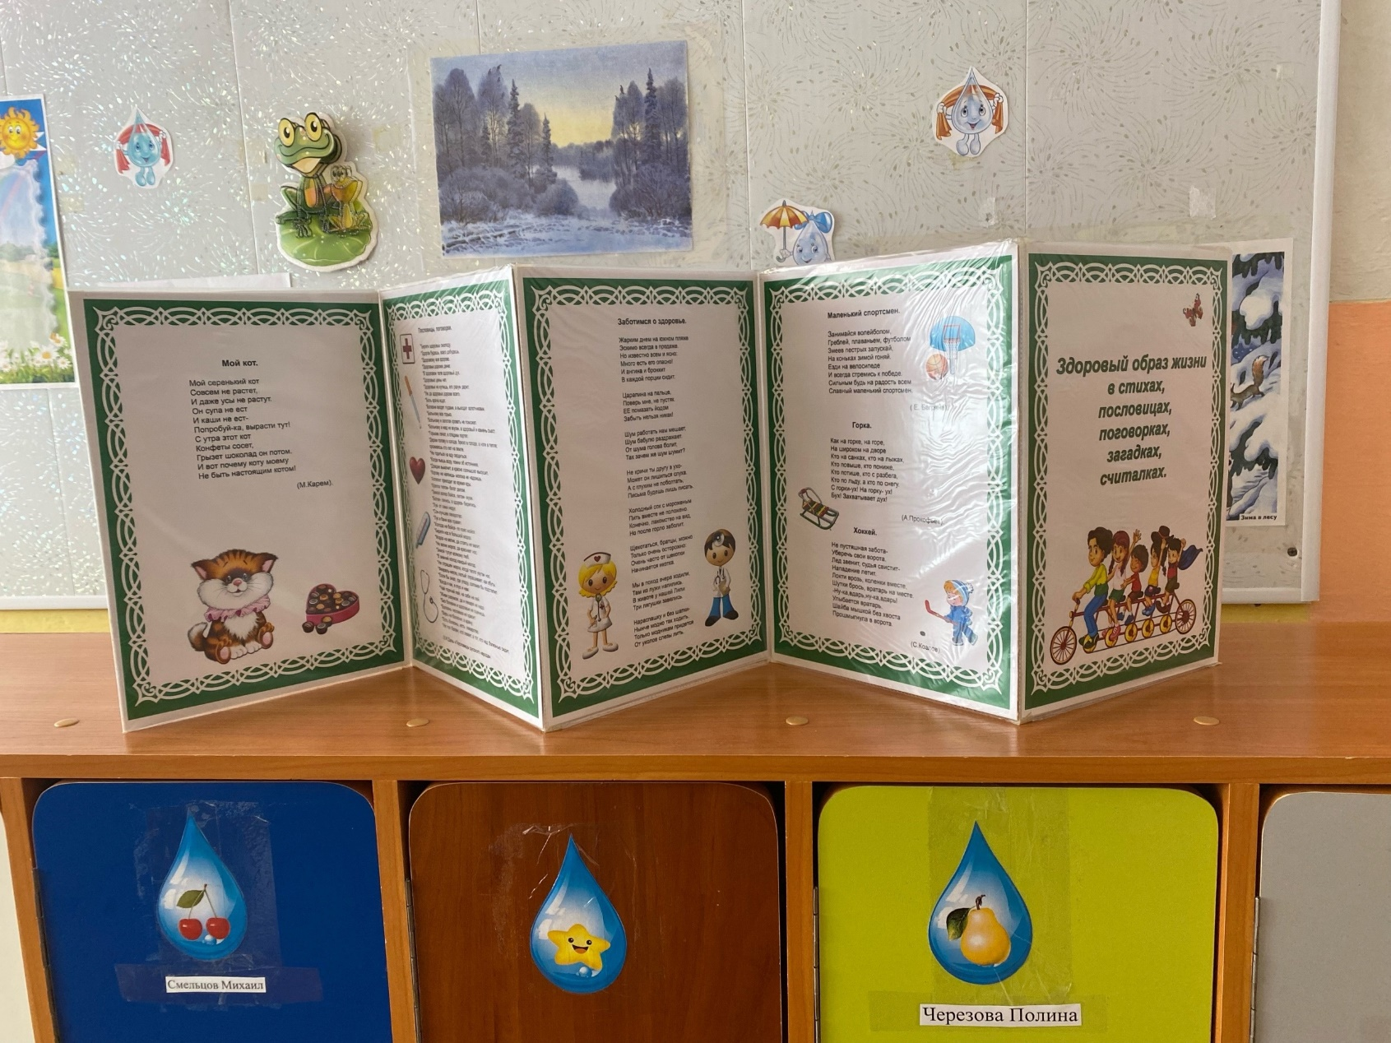
Папка – передвижка

Slide 17
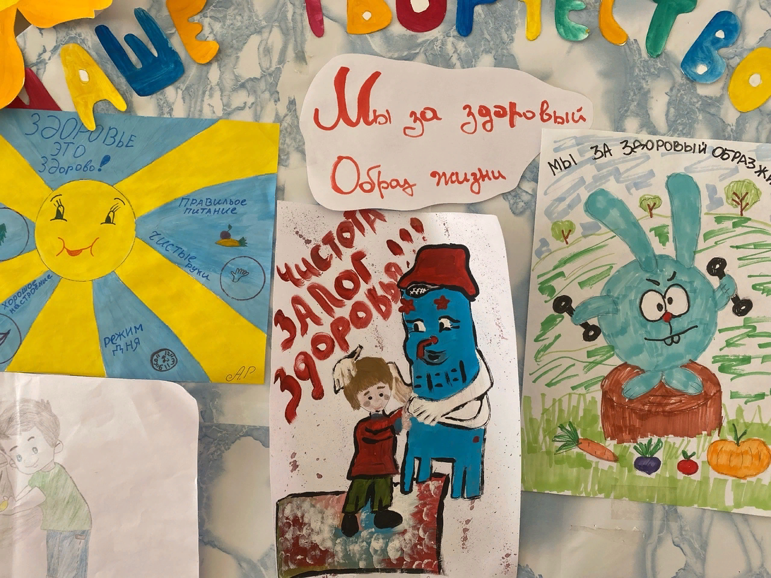
Выставка рисунков "Мы за здоровый образ жизни"

Slide 18
3. Заключительный этап
- фильм – презентация о проделанной работе.
- Обогащение уголка физической культуры
- Выставка работ детей и родителей
- Изготовление стенгазеты

Slide 19
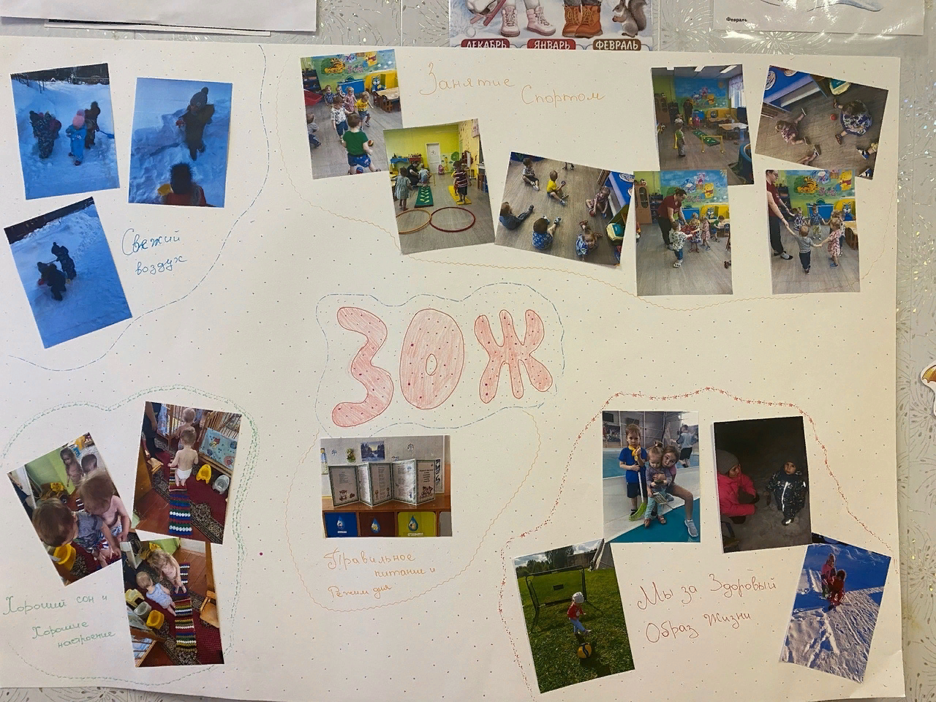
Плакат "ЗОЖ"

